Slide 1
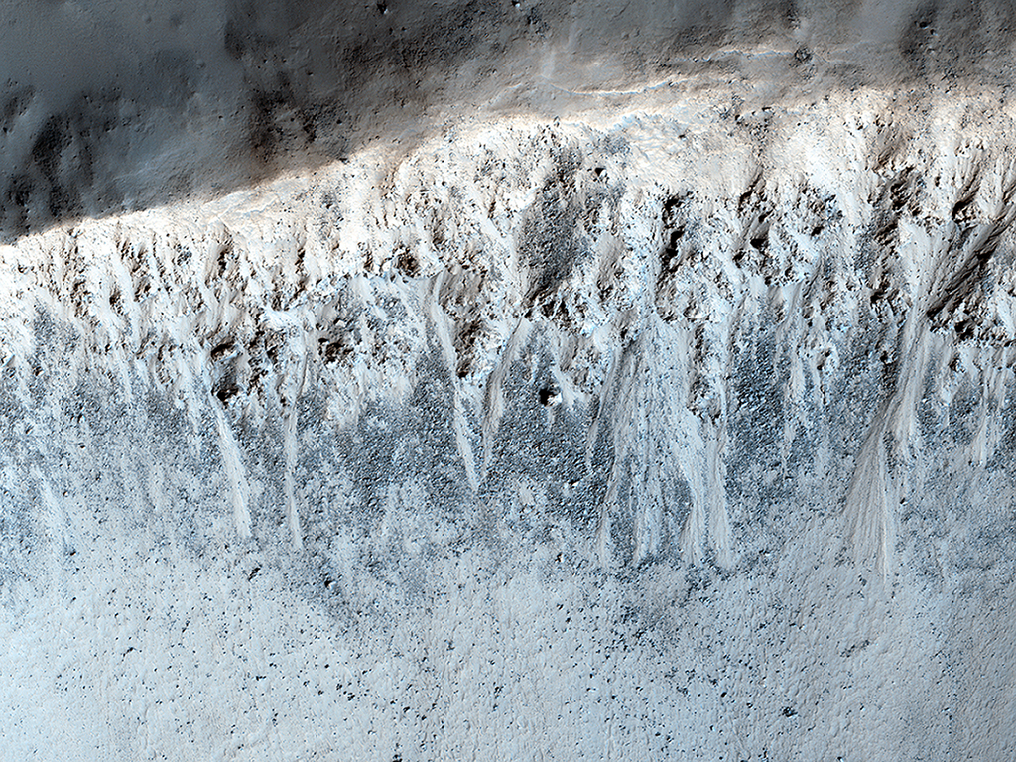


Ekvatoraj ravinetoj sur Marso
Kvankam ravinetoj estas plej oftaj en la mezaj latitudoj de Marso, ili estas ankaŭ trovitaj en ekvatoraj regionoj. Ĉi tiu bildo montras 3-kilometroj-vastan alfrapkrateron kun ravinetoj laŭlonge de la krutaj internaj deklivoj. Plialtigita kolora eltondaĵo pli bone distingas la ravinetajn demetaĵojn el la ĉirkaŭaj ŝtonegaj kampoj.
uahirise.org/eo/ESP_035945_1755

